Slide 1

TEKNOLOJİ VE TASARIM
DERSİ
7.B.1. Tasarım Odaklı Süreç

Slide 2







Tasarım Odaklı Süreç
Bu ünitede tasarım süreci ve tanıtımın, problem tanımlama, araştırma, planlama, oluşturma ve değerlendirme basamaklarından oluştuğunun ve bu sürecin hem bireysel hem de iş birliği yapılarak uygulanabileceğinin öğrenilmesi amaçlanmıştır.
Araştırma
Planlama
Problem
Tanımlama
Tasarım Süreci ve
Tanıtım
Oluşturma
Tanıtım ve Pazarlama
Değerlendirme
Yeniden Yapılandırma

Slide 3
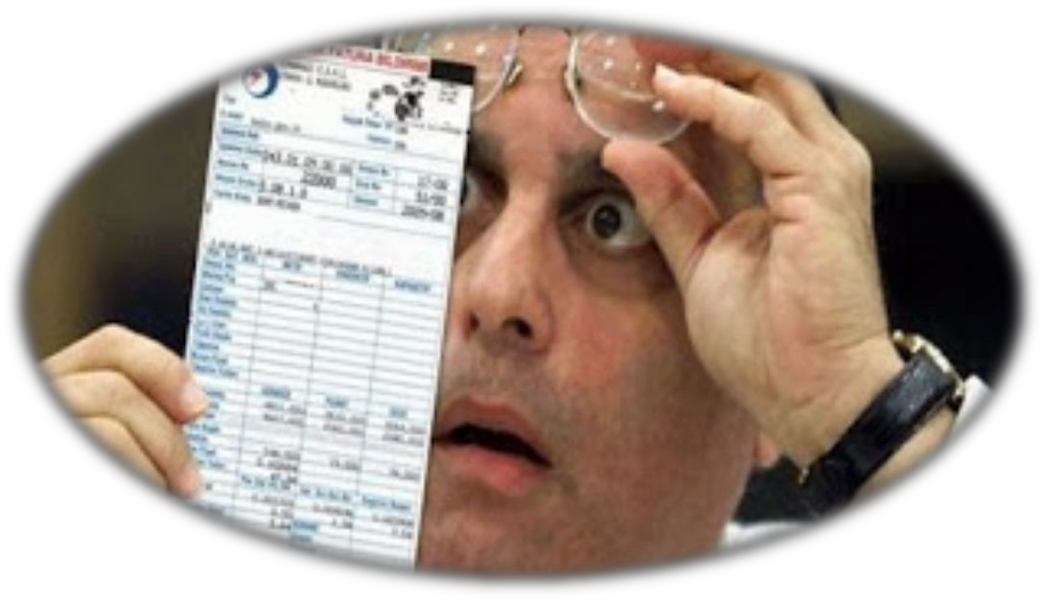
Tasarım Odaklı Süreç
Tasarım süreci bir problem tanımlama ve çözüm üretme sürecidir. Öncelikle, günlük hayatta karşılaşılan bir sorun veya ihtiyaç “tasarım problemi” olarak ifade edilir.
Örneğin; Elektrik faturasının yüksek gelmesi
maddi açıdan bir sorundur.
Çözüm1: Rüzgâr enerjisinden faydalanarak
rüzgâr türbini ile kendi elektriğimizi kendimiz üretebiliriz.
Çözüm2: Güneş enerjisinden faydalanarak güneş panelleri ile kendi elektriğimizi kendimiz
üretebiliriz.
Probleme yönelik çözüm önerileri geliştirilir.

Slide 4
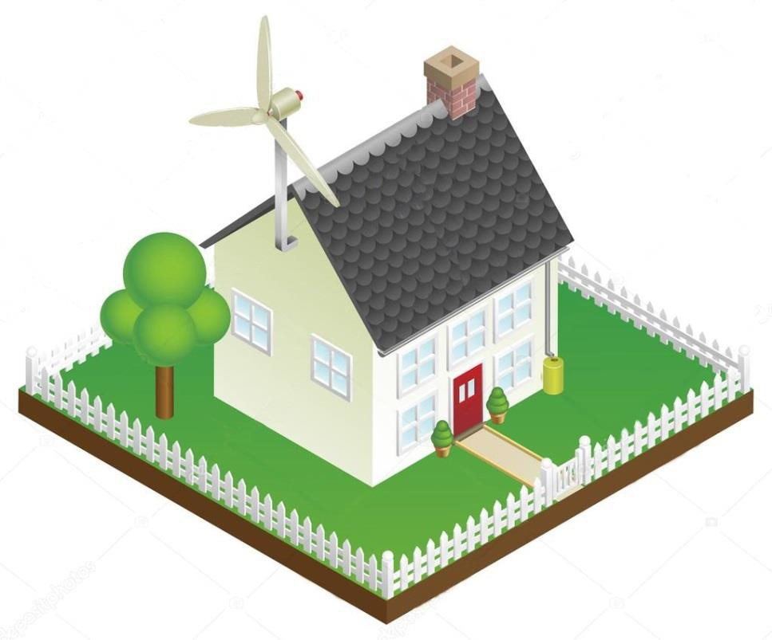
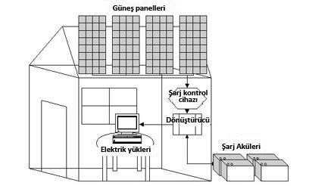
Tasarım Odaklı Süreç
Çözüm önerilerinin geliştirilmesinde tasarımın özellikleri ve taslak bir çizim yapılmalıdır.
Tasarımın Özellikleri:
Tasarımın Özellikleri:
Rüzgâr türbini çatıda rüzgârı en iyi alan yere yerleştirilmiştir.
Rüzgarın yönüne doğru türbin dönebilmektedir.
Üretilen elektriğin fazlası akülerde depolanmaktadır.
Güneş panelleri güneşi en iyi gören yere yerleştirilmiştir.
Sensör ve motor sayesinde güneş panelleri güneşe
yönelebilmektedir.
Üretilen elektriğin fazlası akülerde depolanmaktadır.

Slide 5






Tasarım Odaklı Süreç
Tasarım sürecinin araştırma basamakları:
Güneş paneli yerleştirilecek alan yeterince güneş
alıyor mu? (Evet)
Kurulacak güneş panelleri evin ihtiyacını karşılıyor mu? (Evet)
Benzer tasarımlar var mı? (Evet)
O zaman problemini değiştir yada tasarımını geliştir. (Güneş panelleri gün boyunca güneşe dik bakacak yani güneşi takip edecek şekilde tasarlanacak ve böylece güneşten maksimum elektrik üretilecek)
Doğru veri kaynaklarına ulaşma yollarına dikkat edilmeli,
Veri toplama aşamasında çözüm önerisine yönelik karşılaşılan benzer tasarımlar tespit edildiğinde etik kurallara uyularak belirlenen problemin değiştirilmesi veya mevcut tasarımın geliştirilmesi yoluna gidilmelidir.
Bu soruların dışında benzer ürünler araştırılmalı ve benzer ürünlerin hangi kısımlarının benzerlik gösterdiği, nasıl çalıştığı, hangi malzemelerden
üretildiği vb. konular incelenmeli ve analiz edilmelidir.

Slide 6



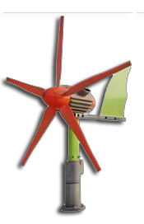
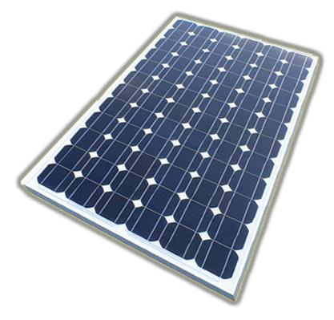
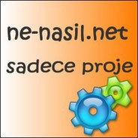

Tasarım Odaklı Süreç
Tasarım sürecinin araştırma basamakları:
Rüzgâr türbini yerleştirilecek alan yeterince rüzgâr alıyor mu? (Hayır)
Doğru veri kaynaklarına ulaşma
yollarına dikkat edilmeli,
Veri toplama aşamasında çözüm önerisine yönelik karşılaşılan benzer tasarımlar tespit edildiğinde etik kurallara uyularak belirlenen problemin değiştirilmesi veya mevcut tasarımın geliştirilmesi yoluna gidilmelidir.
Çözüm önerisinden vazgeç.

Slide 7
Tasarım Odaklı Süreç
Tasarım geliştirme kriterleri:
Tasarımı oluşturma sürecinde çevresel faktörlere göre bazı kriterlere dikkat edilmelidir. Bunlar;
Ergonomik (Kullanışlı)
Estetik (Göze hoş çekici gelen)
Yaratıcı (Yaratma yeteneği olan)
Özgün (Benzerlerinden farklı, üstün)
Yalın (Karmaşık olmayan, sade)
İşlevsel (Kullanılan duruma göre işe yarar, fonksiyonel)
Bakım ve tamir kolaylığı gibi kullanıcı ihtiyaçlarına
yönelik kriterler olabileceği gibi,
Dayanıklı
Kolay bulunabilir
Geri dönüşüme uygun
Ekonomik olma gibi tasarıma yönelik kriterler de olabilir.

Slide 8
Tasarım Odaklı Süreç
Tasarım geliştirme sürecinde tasarımın çözüme yönelik son halinin maket yada çizimi yapılarak görselleştirilmelidir.

Slide 9



Tasarım Odaklı Süreç
Tasarımımız maket yada model olacak ise uygun bir malzeme seçilmeli. Örnekte gerçek bir ev üstüne monte düşünülmüştür.
İhtiyacımız olan elektrik miktarını evde kullandığımız elektrikli aletleri düşünerek hesaplamalı ve ihtiyacımızı karşılayacak tip güneş panellerini, aküleri, şarj kontrol cihazını vb. seçmeliyiz.
Tasarım için uygun malzemeyi temin etme,
Seçtiğimiz malzemelerin maliyet hesaplaması yapılır. Örneğin; 2 adet 150W Güneş paneli: 2 x 550= 1100TL
2 adet 90Ah Kuru Akü : 2 x 600= 1200TL …….vb. Toplam
maliyet çıkarılır.
Araç-gereçleri seçme,
Maliyet hesaplaması yapma,
Çalışma takvimi oluşturma,
Çalışma takvimi oluşturulur. Örneğin;
gün: Güneş panellerinin konulacağı yerlerin oluşturulması. Güneş
panellerinin güneşi takip etmesi için gereken güneş takip sensörü ve motorunun bağlanması.
gün: Güneş panelleri ve akülerin kurulması…..vb.
Değerlendirme süreçleri üzerinde durulur.
Her aşamada (Malzeme seçimi, maliyet, çalışma takvimi oluşturma vb.) değerlendirme yapılabilir.

Slide 10
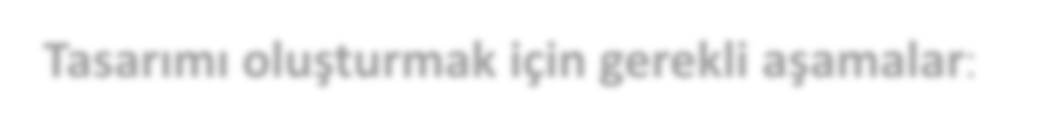






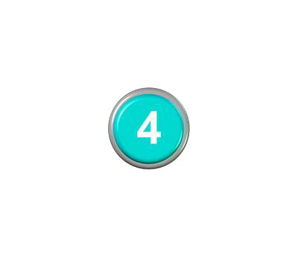
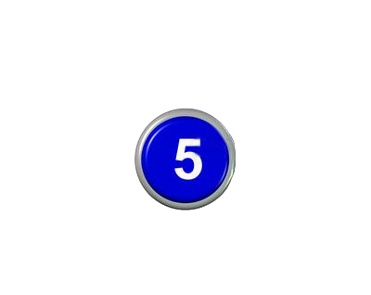
Tasarım Odaklı Süreç
Tasarımı oluşturmak için gerekli aşamalar (İşlem Basamakları):
Tasarımımız için gerekli malzemeleri, araç-gereçleri temin ettikten ve çalışma takvimi oluşturulduktan sonra artık tasarımımızı oluşturabiliriz.
Tasarımı oluşturmak için gerekli aşamalar:
Güneş panellerinin çatıya konulacağı yerler oluşturulacak .
Güneş panellerinin güneşi takip etmesi için gereken güneş takip sensörü ve motorunun bağlantısı yapılacak.
Güneş panelleri çatıda oluşturulan yerlere monte edilecek.
Şarj kontrol cihazı, dönüştürücü ve akü için evde uygun yerler belirlenip monte edilecek.
Güneş panellerinden çıkan bağlantı kabloları şarj kontrol cihazına, dönüştürücüye ve aküye şekilde belirtildiği gibi bağlanacak.

Slide 11

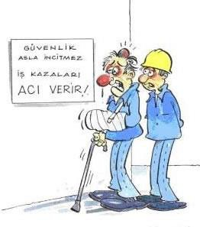

Tasarım Odaklı Süreç
Tasarımı gerçekleştirirken uyulması gereken tüm güvenlik önlemlerine uymalıyız.!!!
Kesici ve sivri aletleri ortada bırakmamalıyız.
Tasarımızı oluştururken yüksek bir noktaya çıkıyorsak aşağı düşmemek için kendimizi güvenlik halatı ile bağlamalıyız.
Tehlikeli aletleri kullanarak arkadaşlarımızla şakalaşmamalıyız…..vb.

Slide 12




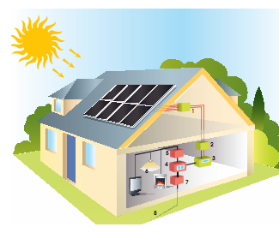




Tasarım Odaklı Süreç
Tasarımımızın üretim sürecinde üzerinde durulması gerekli konular:
Tasarımın
çıkış noktası
Hangi ihtiyaca
cevap veriyor
Yapım
Değerlendirme
Sonuç
Güneşe bağlı elektrik üretimi, bedava enerji,
kurulumu
maliyetli
Elektrik faturasının
yüksek gelmesi
Ucuz Enerji ihtiyacına cevap veriyor.
İşlem basamakla- rını takip ederek

Slide 13
Tasarım Odaklı Süreç
Tasarım sürecinde bilinmesi gereken bazı kavramlar:
Taslak: Bir şeyin kesin biçimini almadan önceki durumu. Örneğin; üretilmek istenen bir ürünün
ilk çizimi.
Model: Aslını temsilen yapılan, bazı özelliklerini anlatan, üç boyutlu tipik ve küçük mamul parçalarına verilen isim. Model aslıyla aynı boyutta olabileceği gibi, aslının küçültülmüşü ya da büyütülmüşü de olabilir. Örneğin; model uçak.
Maket: Bir dekorun, bir yapının, bir aygıtın, heykelin, vb. görünümüne ve oranlarına bağlı kalınarak küçültülmüş üç boyutlu örneği. Gerçeklerinin işlevini yerine getirmez. Örneğin; bina maketi.
Prototip: Herhangi bir ürünün üretim aşamasından önce üretilmiş olan ilk örneğidir. Örneğin; protez bir kol prototipi.

Slide 14
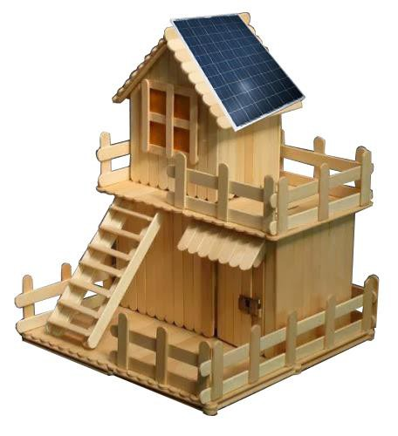
Tasarım Odaklı Süreç
Tasarımın modeli veya maketi yapılması düşünülüyorsa kullanımı tamamlanmış malzemeler yani atık
malzemelerden (yandaki model evin yapımında dondurma çubukları kullanılmış) yararlanılabilir.

Slide 15
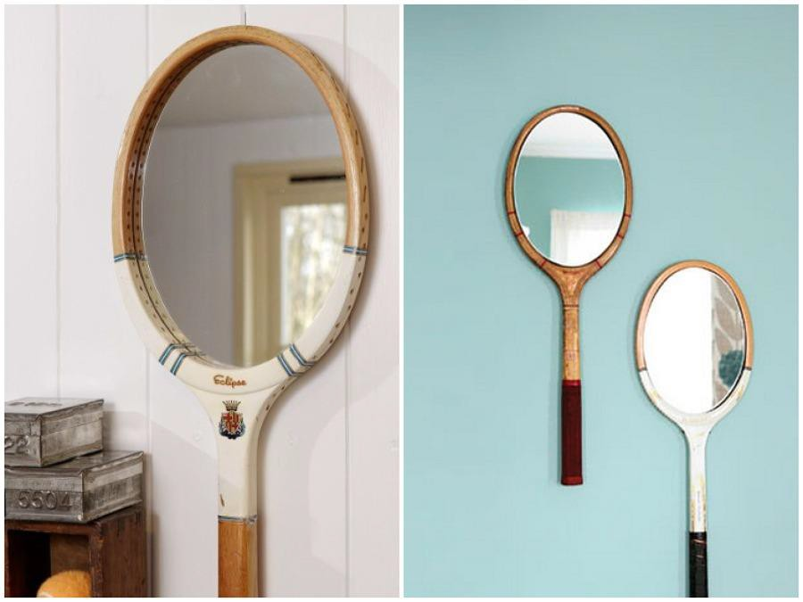
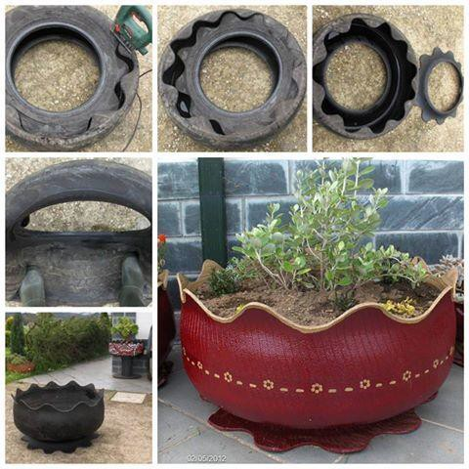
Tasarım Odaklı Süreç
Günlük hayatta kullanımı tamamlanmış atık
malzemelerden neler yapılabilir?
Tenis raketinden güzel bir aynaya
Otomobil lastiğinden güzel bir saksıya

Slide 16
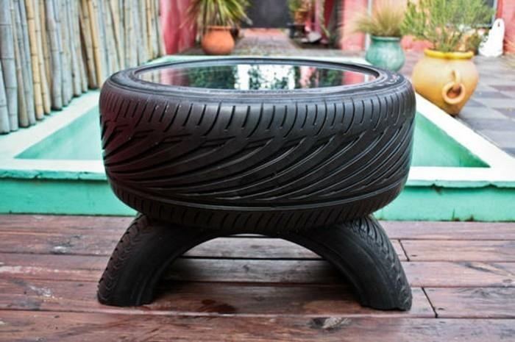
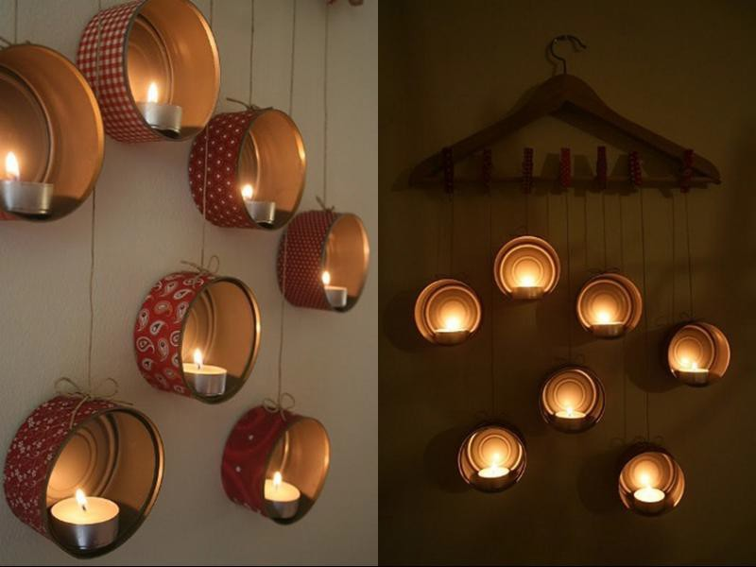
Tasarım Odaklı Süreç
Otomobil lastiğinden güzel bir sehpaya
Konserve kutuları ve askıdan hoş bir
aydınlatma tasarımına

Slide 17




Tasarım Odaklı Süreç
Tasarımımız ihtiyacı yeterince karşılıyorsa, aşağıdaki kriterler açısından değerlendirilmelidir.
Estetik mi? Göze hoş ve çekici geliyor mu?
Özgün mü?
Benzerlerinden farklı mı? Üstün yönleri var mı?
İşlevsel mi?
Kullanılan duruma göre işe yararlığı ne durumda yani fonksiyonel mi?
Yapılabilir ve sürdürülebilir mi?
Sanayide seri üretime uygun mu?

Slide 18
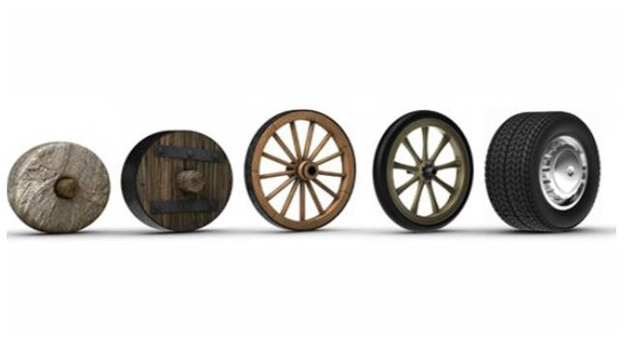
Tasarım Odaklı Süreç
Tasarımızı değerlendirdikten sonra elde ettiğimiz verilerden hareketle tasarımımızı yeniden yapılandırabiliriz.
Yani tasarımımızı değerlendirme sonucunda gördüğümüz eksikleri tamamlama yoluna gidebilir, olması gereken yeni özellikleri de üzerine ekleyebiliriz.

Slide 19




Tasarım Odaklı Süreç
Artık tasarımızı kullanıcıya ulaştırmak üzere tanıtım ve pazarlama işine geçebiliriz.
Tanıtım ve pazarlama için görsel ve sözel sunum tekniklerinin bilinmesi
gereklidir. Araştırınız.

